Slide 1


Teoría de Sistemas
CLASE 2:
Conceptos
PhD. Rodrigo Torres Avilés

Slide 2


Objetivos Para Hoy
Sistema
Enfoques
Términos Varios
Aplicación
Teoría General de Sistemas. PhD Rodrigo Torres Avilés. Fc. de Cs. Empresariales

Slide 3
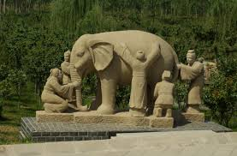
Dinámica: Los ciegos y el elefante
Teoría General de Sistemas. PhD Rodrigo Torres Avilés. Fc. de Cs. Empresariales

Slide 4

¿Qué podemos entender por Teoría de Sistemas?
Teoría:
Conocimiento especulativo considerado independiente de toda aplicación.
Leyes que relaciona determinado orden de fenómenos.
Hipótesis cuyas consecuencias de aplican a toda una ciencia (o gran parte).
Sistema:
Conjunto de reglas o principios sobre una materia racionalmente enlazados entre sí.
Conjunto de cosas que relacionadas entre sí contribuyen a determinado objeto.
Teoría General de Sistemas. PhD Rodrigo Torres Avilés. Fc. de Cs. Empresariales

Slide 5
Definición
Serie de leyes que sirven para describir el comportamiento de un conjunto de objetos que se relacionan entre sí.
Es un campo interdisciplinario, dedicado a estudiar los sistemas complejos.
Un marco de trabajo mediante el cual se pueden analizar y/o describir cualquier conjunto de objetos concertados para un objetivo.
Teoría General de Sistemas. PhD Rodrigo Torres Avilés. Fc. de Cs. Empresariales

Slide 6
Una visión más “holística”
Un sistema es un todo percibido, cuyos elementos cuelgan juntos, ya que continua y mutuamente se afectan y operan hacia un propósito común.
Griego sunistánai: Lo que causa que estén juntos.
Teoría General de Sistemas. PhD Rodrigo Torres Avilés. Fc. de Cs. Empresariales

Slide 7
Purísticamente hablando…
Todos los elementos en un sistema están relacionados
El comportamiento de cualquier elemento afecta al sistema.
Esto aplica también para cualquier subconjunto (subsistema) de elementos.
Teoría General de Sistemas. PhD Rodrigo Torres Avilés. Fc. de Cs. Empresariales

Slide 8
Conceptos: Estado
El estado de un sistema en un momento dado es el valor de un conjunto de propiedades relevantes del sistema.
Propiedades del sistema puede ser ilimitada, por lo que depende del observador cuales son relevantes.
También se les denomina a las propiedades atributo.
Teoría General de Sistemas. PhD Rodrigo Torres Avilés. Fc. de Cs. Empresariales

Slide 9
Conceptos: Ambiente
Conjunto de elementos que, no siendo parte del sistema, pueden afectar su estado o comportamiento.
A su vez, el sistema puede afectar a dichos elementos.
Teoría General de Sistemas. PhD Rodrigo Torres Avilés. Fc. de Cs. Empresariales

Slide 10
Conceptos: Ambiente
Los sistemas Abiertos son aquellos que interactúan con el ambiente.
Al contrario, se encuentran los sistemas cerrados.
Teoría General de Sistemas. PhD Rodrigo Torres Avilés. Fc. de Cs. Empresariales

Slide 11
Conceptos: Evento
Cambio en una o más de las propiedades relevantes del sistema.
También puede definirse eventos para el ambiente.
Teoría General de Sistemas. PhD Rodrigo Torres Avilés. Fc. de Cs. Empresariales

Slide 12
Conceptos: Sinergia
Cuando la suma aislada de las partes no puede explicar o predecir el comportamiento del sistema.
Cuando el conjunto de elementos no cuentan con sinergia, se le denomina conglomerado.
Teoría General de Sistemas. PhD Rodrigo Torres Avilés. Fc. de Cs. Empresariales

Slide 13
Conceptos: Dinámica
Evolución del sistema a través del tiempo.
Sistemas dinámicos: Sistemas que evolucionan en el tiempo.
Importa más el comportamiento a largo plazo.
Teoría General de Sistemas. PhD Rodrigo Torres Avilés. Fc. de Cs. Empresariales

Slide 14
Conceptos: Tiempo-Espacio
Mientras más alejado un fenómeno ocurre, menos perceptible es.
Mientras más tardío un fenómeno, menos perceptible es.
Teoría General de Sistemas. PhD Rodrigo Torres Avilés. Fc. de Cs. Empresariales

Slide 15
Conceptos: Complejidad
Cuantitativa: Cantidad de elementos (componentes) de un sistema.
Conectiva: Cantidad de interacción.
(Variativa) Cantidad de estados posibles.
Teoría General de Sistemas. PhD Rodrigo Torres Avilés. Fc. de Cs. Empresariales

Slide 16
Conceptos: Entropía
Tendencia natural al desorden.
Los sistemas cerrados están condenados al desorden.
Existen contraejemplos teóricos y parciales temporalmente.
Teoría General de Sistemas. PhD Rodrigo Torres Avilés. Fc. de Cs. Empresariales

Slide 17
Conceptos: NegaEntropía
Existen sistemas que son capaces de conservar estados de organización.
Este fenómeno se debe a que se importa energía.
Un sistema con negaentropía es capaz de prevalecer.
Teoría General de Sistemas. PhD Rodrigo Torres Avilés. Fc. de Cs. Empresariales

Slide 18
Conceptos: Estructura, Frontera y modelo
Estructura: Interrelaciones estables del sistema.
Frontera: Separa al ambiente y al sistema.
Modelo: Constructos hechos para observar al sistema.
Teoría General de Sistemas. PhD Rodrigo Torres Avilés. Fc. de Cs. Empresariales

Slide 19
Conceptos: Energía e Información
Energía: Cumple la ley de termodinámica.
Información: Se suma a la existente, pero ésta no se pierde al compartirse con el ambiente.
Teoría General de Sistemas. PhD Rodrigo Torres Avilés. Fc. de Cs. Empresariales

Slide 20
Conceptos: Organización
Interdependencia de las distintas partes ya organizadas.
La organización permite al sistema funcionar.
La entropía atenta contra ella.
Teoría General de Sistemas. PhD Rodrigo Torres Avilés. Fc. de Cs. Empresariales

Slide 21
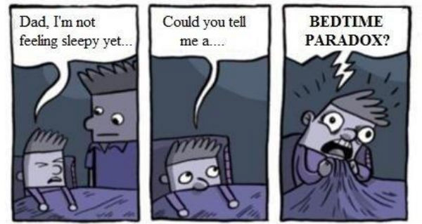
Meme de la clase

Slide 22
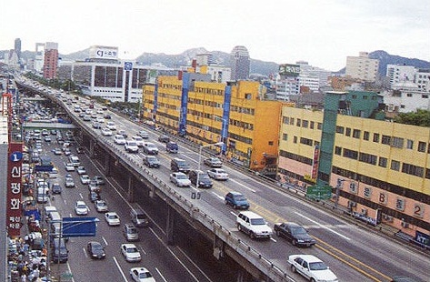
Motivación: Paradoja de Braess
Teoría General de Sistemas. PhD Rodrigo Torres Avilés. Fc. de Cs. Empresariales

Slide 23
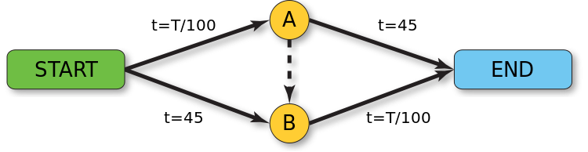
Motivación: Paradoja de Braess
Teoría General de Sistemas. PhD Rodrigo Torres Avilés. Fc. de Cs. Empresariales

Slide 24

Meme de la clase

